Slide 1

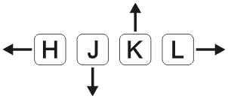

Slide 2
Jose Manuel García Maleno
Software Engineer @ Alten Group
Unidad Editorial CMS Core Team
https://github.com/jmgarciamaleno
/vim-config
/vim-reference

Slide 3
Objetivos
- Recuperar las charlas internas.
- Contar cosas interesantes sobre vim.
- Micro taller para nuevos usuarios.
- Mostrar una forma de usar vim.

Slide 4
vim (vi improved)
Lenguajes
English Chinese French
German Italian Persian
Polish Russian Spanish
Plataformas
Unix Linux Windows
OSX iOS Android
AmigaOS
Autor
Bram Moolenaar (Holanda)
Escrito en C y vim script, 1991, software libre
www.vim.org

Slide 5
¿Por qué vim?
- Como editor de texto vim es inigualable.
- Velocidad.
- Cientos de funcionalidades nativas + plugins.
- Modo ventana y ratón para no puristas.
- Integración con shell.
- Pico, nano, ...
- :help
- Comunidad.
- Requiere aprendizaje pero es gratificante.
- vim-tutor (es)
- Derek Wyatt: http://derekwyatt.org/vim/tutorials/

